Slide 1

KOMPONEN SISTEM OPERASI
Yoga Religia, S.Kom, M.Kom
Sistem Operasi
Program Studi Teknik Informatika
Fakultas Teknik
Universitas Pelita Bangsa

Slide 2

Komponen Sistem Operasi
Sistem operasi dapat dikatakan adalah perangkat lunak yang sangat kompleks.
Hal-hal yang ditangani oleh sistem operasi bukan hanya satu atau dua saja, melainkan banyak hal.
Dari menangani perangkat keras, perangkat lunak atau program yang berjalan, sampai menangani pengguna.
Hal tersebut menyebabkan sebuah sistem operasi memiliki banyak sekali komponen-komponen tersendiri yang memiliki fungsinya masing-masing.
Seluruh komponen yang menyusun sistem operasi tersebut saling bekerjasama untuk satu tujuan, yaitu efisiensi kerja seluruh perangkat komputer dan kenyamanan dalam penggunaan sistem operasi.

Slide 3
Komponen Sistem Operasi
Dari berbagai macam sistem operasi yang ada, tidak semuanya memiliki komponen-komponen penyusun yang sama. Pada umumnya sebuah sistem operasi modern akan terdiri dari komponen sebagai berikut:
Manajemen Proses.
Manajemen Memori Utama.
Manajemen Sistem Berkas.
Manajemen Sistem M/K.
Manajemen Penyimpanan Sekunder.
Proteksi dan Keamanan.

Slide 4
Manajemen Proses
Proses adalah sebuah program yang sedang dieksekusi.
Sedangkan program adalah kumpulan instruksi yang ditulis ke dalam bahasa yang dimengerti sistem operasi.
Sebuah proses membutuhkan sejumlah sumber daya untuk menyelesaikan tugasnya.
Sumber daya tersebut dapat berupa CPU time, alamat memori, berkas-berkas, dan perangkat-perangkat M/K.
Sistem operasi mengalokasikan sumber daya-sumber daya tersebut saat proses itu diciptakan atau sedang diproses/dijalankan.
Ketika proses tersebut berhenti dijalankan, sistem operasi akan mengambil kembali semua sumber daya agar bisa digunakan kembali oleh proses lainnya.

Slide 5
Aktivitas-aktivitas yang berkaitan dengan manajemen proses
Membuat dan menghapus proses pengguna dan sistem proses Sistem operasi bertugas mengalokasikan sumber daya yang dibutuhkan oleh sebuah proses dan kemudian mengambil sumber daya itu kembali setelah proses tersebut selesai agar dapat digunakan untuk proses lainnya.
Menunda atau melanjutkan proses Sistem operasi akan mengatur proses apa yang harus dijalankan terlebih dahulu berdasarkan berdasarkan prioritas dari proses-proses yang ada. Apa bila terjadi 2 atau lebih proses yang mengantri untuk dijalankan, sistem operasi akan mendahulukan proses yang memiliki prioritas paling besar.
Menyediakan mekanisme untuk proses sinkronisasi Sistem operasi akan mengatur jalannya beberapa proses yang dieksekusi bersamaan. Tujuannya adalah menghindarkan terjadinya inkonsistensi data karena pengaksesan data yang sama, juga untuk mengatur urutan jalannya proses agar setiap proses berjalan dengan lancar

Slide 6
Aktivitas-aktivitas yang berkaitan dengan manajemen proses (2)
Menyediakan mekanisme untuk proses komunikasi Sistem operasi menyediakan mekanisme agar beberapa proses dapat saling berinteraksi dan berkomunikasi (contohnya berbagi sumber daya antar proses) satu sama lain tanpa menyebabkan terganggunya proses lainnya.
Menyediakan mekanisme untuk penanganan deadlock Deadlock adalah suatu keadaan dimana sistem seperti terhenti karena setiap proses memiliki sumber daya yang tidak bisa dibagi dan menunggu untuk mendapatkan sumber daya yang sedang dimiliki oleh proses lain. Saling menunggu inilah yang disebut deadlock(kebuntuan). Sistem operasi harus bisa mencegah, menghindari, dan mendeteksi adanya deadlock. Jika deadlock terjadi, sistem operasi juga harus dapat memulihkan kondisi sistemnya.

Slide 7
Manajemen Memori Utama
Sistem operasi memiliki tugas untuk mengatur bagian memori yang sedang digunakan dan mengalokasikan jumlah dan alamat memori yang diperlukan, baik untuk program yang akan berjalan maupun untuk sistem operasi itu sendiri.
Tujuan dari manajemen memori utama adalah agar utilitas CPU meningkat dan untuk meningkatkan efisiensi pemakaian memori.
Memori utama atau lebih dikenal sebagai memori adalah sebuah array yang besar dari word atau byte yang ukurannya mencapai ratusan, ribuan, atau bahkan jutaan. Setiap word atau byte mempunyai alamat tersendiri.
Memori utama berfungsi sebagai tempat penyimpanan instruksi/data yang akses datanya digunakan oleh CPU dan perangkat M/K.
Memori utama termasuk tempat penyimpanan data yang yang bersifat volatile(tidak permanen), yaitu data akan hilang kalau komputer dimatikan.

Slide 8
Manajemen Memori Utama
Sistem komputer modern memiliki sistem hirarki memori, artinya memori yang ada di komputer disusun dengan tingkatan kecepatan dan kapasitas yang berbeda.
Memori yang memiliki kecepatan sama dengan kecepatan prosesor memiliki kapasitas yang kecil, berkisar hanya dari ratusan KB hingga 4 MB dengan harga yang sangat mahal.
Sedangkan memori utama yang kecepatannya jauh di bawah kecepatan prosesor memiliki kapasitas yang lebih besar, berkisar dari 128 MB hingga 4 GB dengan harga yang jauh lebih murah.
Sistem hirarki memori ini memiliki tujuan agar kinerja komputer yang maksimal bisa didapat dengan harga yang terjangkau.

Slide 9
Manajemen Sistem Berkas / File
File atau berkas adalah representasi program dan data yang berupa kumpulan informasi yang saling berhubungan dan disimpan di perangkat penyimpanan.
Sistem berkas ini sangatlah penting, karena informasi atau data yang disimpan dalam berkas adalah sesuatu yang sangat berharga bagi pengguna.
Sistem operasi harus dapat melakukan operasi-operasi pada berkas, seperti membuka, membaca, menulis, dan menyimpan berkas tersebut pada sarana penyimpanan sekunder.
Oleh karena itu, sistem operasi harus dapat melakukan operasi berkas dengan baik.

Slide 10
Ruang Lingkup Manajemen Sistem Berkas
Sistem operasi melakukan manajemen sistem berkas dalam beberapa hal:
Pembuatan berkas atau direktori Berkas yang dibuat nantinya akan diletakkan pada direktori-direktori yang diinginkan pada sistem berkas. Sistem operasi akan menunjukkan tempat dimana lokasi berkas atau direktori tersebut akan diletakkan. Setelah itu, sistem operasi akan membuat entri yang berisi nama berkas dan lokasinya pada sistem berkas.
Penghapusan berkas atau direktori Sistem operasi akan mencari letak berkas atau direktori yang hendak dihapus dari sistem berkas, lalu menghapus seluruh entri berkas tersebut, agar tempat dari berkas tersebut dapat digunakan oleh berkas lainnya.
Pembacaan dan menulis berkas Proses pembacaan dan penulisan berkas melibatkan pointer yang menunjukkan posisi dimana sebuah informasi akan dituliskan di dalam sebuah berkas.
Meletakkan berkas pada sistem penyimpanan sekunderSistem operasi mengatur lokasi fisik tempat penyimpanan berkas pada sarana penyimpanan sekunder

Slide 11
Manajemen Sistem M/K ( I/O)
Pekerjaan utama yang paling sering dilakukan oleh sistem komputer selain melakukan komputasi adalah Masukan/Keluaran (M/K).
Dalam kenyataannya, waktu yang digunakan untuk komputasi lebih sedikit dibandingkan waktu untuk M/K.
Ditambah lagi dengan banyaknya variasi perangkat M/K sehingga membuat manajemen M/K menjadi komponen yang penting bagi sebuah sistem operasi.
Sistem operasi juga sering disebut device manager, karena sistem operasi mengatur berbagai macam perangkat ( device).

Slide 12
Fungsi Manajemen Sistem M/K ( I/O)
Fungsi-fungsi sistem operasi untuk sistem M/K:
Penyanggaan ( buffering) Menampung data sementara dari/ke perangkat M/K
Penjadwalan ( scheduling) Melakukan penjadualan pemakaian M/K sistem supaya lebih efisien.
Spooling Meletakkan suatu pekerjaan program pada penyangga, agar setiap perangkat dapat mengaksesnya saat perangkat tersebut siap.
Menyediakan driver perangkat yang umum Driver digunakan agar sistem operasi dapat memberi perintah untuk melakukan operasi pada perangkat keras M/K yang umum, seperti optical drive, media penyimpanan sekunder, dan layar monitor.
Menyediakan driver perangkat yang khusus Driver digunakan agar sistem operasi dapat memberi perintah untuk melakukan operasi pada perangkat keras M/K tertentu, seperti kartu suara, kartu grafis, dan motherboard

Slide 13
Manajemen Penyimpanan Sekunder
Penyimpanan sekunder ( secondary storage) adalah sarana penyimpanan yang berada satu tingkat di bawah memori utama sebuah komputer dalam hirarki memori.
Tidak seperti memori utama komputer, penyimpanan sekunder tidak memiliki hubungan langsung dengan prosesor melalui bus, sehingga harus melewati M/K.
Sarana penyimpanan sekunder memiliki ciri-ciri umum sebagai berikut:
Non volatile(tahan lama) :Walaupun komputer dimatikan, data-data yang disimpan di sarana penyimpanan sekunder tidak hilang. Data disimpan dalam piringan-piringan magnetik.
Tidak berhubungan langsung dengan bus CPU : Dalam struktur organisasi komputer modern, sarana penyimpanan sekunder terhubung dengan northbridge. Northbridge yang menghubungkan sarana penyimpanan sekunder pada M/K dengan bus CPU.
Lambat : Data yang berada di sarana penyimpanan sekunder memiliki waktu yang lebih lama untuk diakses ( read/write) dibandingkan dengan mengakses di memori utama. Selain disebabkan oleh bandwidth bus yang lebih rendah, hal ini juga dikarenakan adanya mekanisme perputaran head dan piringan magnetik yang memakan waktu.
Harganya murah : Perbandingan harga yang dibayar oleh pengguna per byte data jauh lebih murah dibandingkan dengan harga memori utama.

Slide 14
Fungsi Manajemen Penyimpanan Sekunder
Sistem operasi memiliki peran penting dalam manajemen penyimpanan sekunder. Tujuan penting dari manajemen ini adalah untuk keamanan, efisiensi, dan optimalisasi penggunaan sarana penyimpanan sekunder.
Menyimpan berkas secara permanen : Data atau berkas diletakkan secara fisik pada piringan magnet dari disk, yang tidak hilang walaupun komputer dimatikan (non volatile)
Menyimpan program yang belum dieksekusi prosesor : Jika sebuah program ingin dieksekusi oleh prosesor, program tersebut dibaca dari disk, lalu diletakkan di memori utama komputer untuk selanjutnya dieksekusi oleh prosesor menjadi proses.
Memori virtual : Adalah mekanisme sistem operasi untuk menjadikan beberapa ruang kosong dari disk menjadi alamat-alamat memori virtual, sehingga prosesor bisa menggunakan memorivirtual ini seolah-olah sebagai memori utama. Akan tetapi, karena letaknya di penyimpanan sekunder, akses prosesor ke memori virtual menjadi jauh lebih lambat dan menghambat kinerja komputer.

Slide 15
Proteksi Sistem Operasi
Proteksi adalah mekanisme sistem operasi untuk mengontrol akses terhadap beberapa objek yang diproteksi dalam sistem operasi.
Objek-objek tersebut bisa berupa perangkat keras (seperti CPU, memori, disk, printer, dll) atau perangkat lunak (seperti program, proses, berkas, basis data, dll). Di beberapa sistem, proteksi dilakukan oleh sebuah program yang bernama reference monitor.
Setiap kali ada pengaksesan sumber daya PC yang diproteksi, sistem pertama kali akan menanyakan reference monitor tentang keabsahan akses tersebut.
Reference monitor kemudian akan menentukan keputusan apakah akses tersebut diperbolehkan atau ditolak.
Secara sederhana, mekanisme proteksi dapat digambarkan dengan konsep domain.
Domain adalah himpunan yang berisi pasangan objek dan hak akses. Masing-masing pasangan domain berisi sebuah objek dan beberapa akses operasi (seperti read, write, execute) yang dapat dilakukan terhadap objek tersebut.
Dalam setiap waktu, setiap proses berjalan dalam beberapa domain proteksi. Hal itu berarti terdapat beberapa objek yang dapat diakses oleh proses tersebut, dan operasi-operasi apa yang boleh dilakukan oleh proses terhadap objek tersebut. Proses juga bisa berpindah dari domain ke domain lain dalam eksekusi.

Slide 16
Keamanan Sistem Operasi
Pengguna sistem komputer sudah tentu memiliki data-data dan informasi yang berharga baginya. Melindungi data-data ini dari pihak-pihak yang tidak berhak merupakan hal penting bagi sistem operasi. Inilah yang disebut keamanan ( security).
Sebuah sistem operasi memiliki beberapa aspek tentang keamanan. Aspek-aspek ini berhubungan terutama dengan hilangnya data-data. Sistem komputer dan data-data di dalamnya terancam dari aspek ancaman ( threats), aspek penyusup ( intruders), dan aspek musibah.
Dari aspek ancaman, secara umum sistem komputer menghadapi ancaman terbukanya data-data rahasia, pengubahan data-data oleh orang yang tidak berhak, juga pelumpuhan sistem dengan adanya Denial of Service(DoS).
Dari aspek penyusup, saat ini banyak orang mencoba masuk ke dalam sistem operasi dengan berbagai macam tujuan. Ada yang hanya sekedar mencoba menjebol sistem operasi ( hacking), ada yang mencoba mengambil keuntungan dari tindakan penjebolah itu ( cracking).
Tidak hanya disusupi oleh manusia, sistem operasi juga menghadapi ancaman keamanan dari program-program penyusup, yang disebut malicious program atau malware. Malware adalah program yang menyusup ke dalam sistem operasi dan memiliki tujuan-tujuan tertentu seperti mengambil data-data pribadi, mengambil alih komputer, dan seringkali bertujuan merusak. Yang termasuk kategori malware adalah virus, keylogger, worm, trojan, dan sypware.

Slide 17
Pelayanan Sistem Operasi
5 Layanan Sistem Operasi Komputer untuk User
Layanan Eksekusi Program: Salah satu layanan yang diberikan oleh Sistem Operasi kepada User untuk memudahkan proses kerja adalah me-load / memanggil ke memory dan menjalankannya. Program tersebut pun harus dapat dihentikan/ diakhiri eksekusinya baik dalam bentuk normal atau pun tidak dalam keadaan normal (eror program).
Layanan Operasi-operasi Input/Output: Saat sebuah program di-running / dijalankan, sering kali juga dibutuhkan proses I/O baik berupa file atau peralatan I/O itu sendiri. Dalam hal ini sistem operasi harus bisa berfungsi sebagai pengontrol, karena hal ini tidak bisa secara lansung dilakukan oleh User karena aspek keamanan dan efesiensi.
Layanan Manipulasi Sistem File: Kadang dalam suatu kondisi, program harus membaca dan menulis berkas, dan membuat ataupun menghapus berkas. Fungsi ini harus bisa dijalankan oleh sebuah Sistem Operasi.
Layanan Komunikasi: Ketika beberapa proses sedang berjalan, kadangkala sebuah proses membutuhkan informasi dari proses yang lain ataupun sebaliknya, sehingga membutuhkan sebuah komunikasi. Pertukaran informasi dapat dilakukan oleh beberapa proses dalam suatu komputer atau bisa juga dengan komputer yang berbeda yang terhubung melalui sistem jaringan. Pada umumnya, ada 2 jenis layanan komunikasi oleh sistem operasi yaitu dengan cara berbagi memory (Shared Memory) dan cara pengiriman pesan (Message Passing).
Layanan mendeteksi kesalahan: Pernahkah anda menemukan sebuah pesan kotak dialog berisi pesan eror yang ditampilkan ketika menjalankan sebuah program? Itu adalah salah satu bentuk pelayanan yang diberikan oleh Sebuah sistem operasi untuk memudahkan pengguna komputernya. Sistem harus menjamin kebenaran dalam proses komputasi apapun yaitu dengan cara melakukan pendeteksian error pada CPU dan Memory, perangkat I/O dan atau program yang diinputkan oleh user.

Slide 18
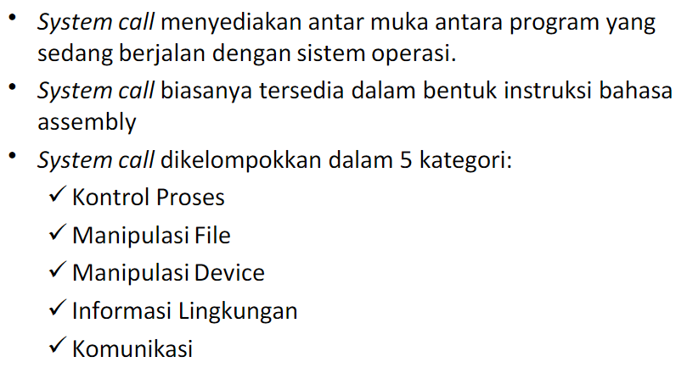
System Call

Slide 19
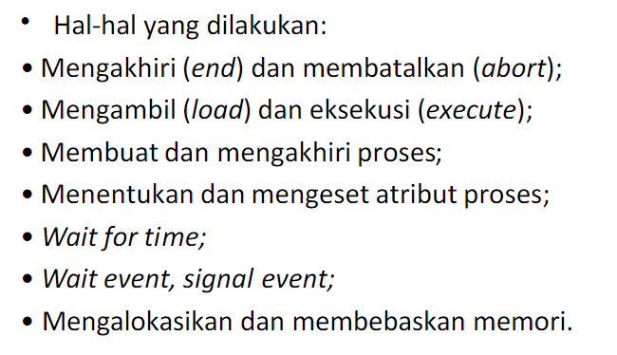
System Call – Kontrol Proses

Slide 20
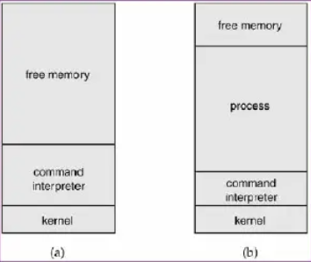
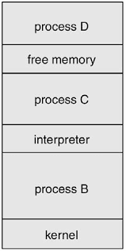
System Call – Kontrol Proses (2)
Contoh: Sistem operasi pada MS-DOS menggunakan sistem singletasking yang memeiliki command interpreter yang akan bekerja pada saat start.
Karena singletasking, maka akan menggunakan metode yang sederhana untuk menjalankan program dan tidak akan membuat proses baru.

Slide 21
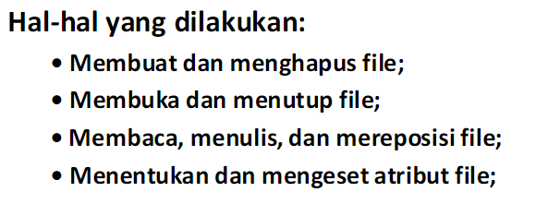
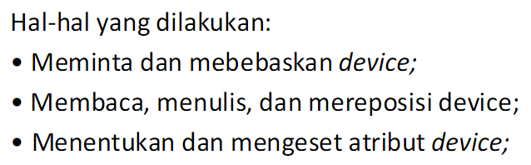
System Call – Manipulasi File
System Call – Manipulasi Device

Slide 22
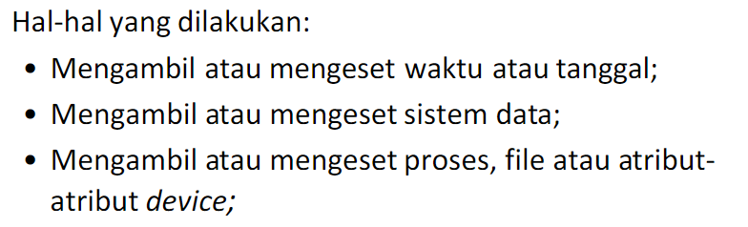
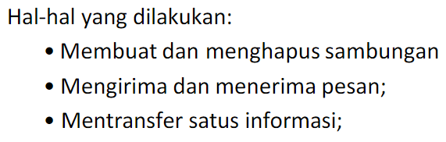
System Call – Informasi Lingkungan
System Call – Komunikasi

Slide 23
Program Sistem
Program sistem menyediakan kemudahan pembangunan program dan eksekusi.
Manipulasi File
Informasi status
Modifikasi File
Dukungan bahasa pemrograman
Loading dan eksekusi program
Komunikasi
Aplikasi program
Kebanyakan user memandang sistem operasi sebagai program sistem, bukan sebagai “actual system calls”.

Slide 24

Terimakasih
Yoga Religia, S.Kom, M.Kom
 yoga.religia@pelitabangsa.ac.id
 081390601900

